Slide 1
Audiência Pública PLS nº 769/2015
Embalagens Genéricas, Proibição de Exposição, Proibição de Uso de Ingredientes e de Fumo em veículos com menores
Senado Federal
Reunião Extraordinária da Comissão de Transparência, Governança, Fiscalização e Controle e Defesa do Consumidor
21 de novembro de 2018
Inovação para o Crescimento: O sistema jurídico e a propriedade intelectual como instrumentos para o crescimento
Rodrigo A. de Ouro Preto Santos
Procurador
Associação Brasileira da Propriedade Intelectual – ABPI

Slide 2
INTRODUÇÃO
A Associação Brasileira da Propriedade Intelectual – ABPI é uma organização sem fins lucrativos, fundada em 1963 e dedicada ao estudo e à defesa da propriedade intelectual. A ABPI tem aproximadamente 800 membros, entre os quais destacam-se os agentes da propriedade industrial, as sociedades de advogados, as empresas privadas e públicas, nacionais e estrangeiras.
  Para a ABPI, um sistema jurídico robusto, que respeita a Constituição e os direitos de propriedade intelectual de nacionais e estrangeiros, incentiva a inovação e atrai investimentos. Torna-se, assim, imprescindível avaliar o impacto negativo que o PLS 769/2015 pode causar a direitos constitucionais e legais já assegurados.

Slide 3
PLS 769/2015
A preocupação com a saúde pública e as doenças associadas ao fumo levaram governos a regular fortemente o setor. O PLS 769/2015 propõe medidas aparentemente legítimas, mas que podem ser inconstitucionais e contrárias a direitos de propriedade intelectual assegurados a titulares de marcas:
  Implementação de embalagens genéricas
  Proibição de exposição de produtos nos pontos de venda
  Proibição de uso de ingredientes
  Proibição de fumo em veículos na presença de menores
  Proibição de patrocínio institucional

Slide 4
AS EMBALAGENS GENÉRICAS E AS NOSSAS RESSALVAS
O questionamento às embalagens genéricas não constitui desafio às aspirações de governos por políticas de saúde pública e tampouco relativiza os males que o fumo pode causar.
  Desafia-se aqui uma regulação meramente experimental, sem base em estudos técnico-científicos e com efeitos não esperados ou compreendidos pelos governos.
  Preocupa-se com a interferência desproporcional e portanto injustificável nos direitos de propriedade intelectual de titulares de marcas.
  Teme-se o efeito em cascata das medidas para outras indústrias, como de bebidas alcoólicas e alimentos de baixo valor nutricional.

Slide 5
A LEGISLAÇÃO AUSTRALIANA DE EMBALAGENS GENÉRICAS
A Austrália adotou em 01.12.2011 o Tobacco Plain Packaging Act 2011, que instituiu medidas restritivas ao uso de marcas em embalagens de cigarros. A legislação entrou em vigor em 01.12.2012.
  Ucrânia, Honduras, República Dominicana, Cuba e Indonésia questionaram a legislação australiana de embalagens genéricas perante a OMC, por não ser ela compatível com os tratados de barreiras técnicas e de direitos de propriedade intelectual administrados pela referida organização.
  O Relatório do Painel da OMC foi publicado em junho de 2018, tendo concluído que a legislação australiana era compatível com os tratados da OMC; Honduras e a República Dominicana recorreram da decisão.

Slide 6
A DECISÃO DA OMC NÃO SIGNIFICA QUE AS EMBALAGENS GENÉRICAS SEJAM EFICAZES OU LEGAIS
O painel da OMC confirmou que as embalagens genéricas são medidas restritivas ao comércio e têm amplas implicações para o valor econômico das marcas.
O mesmo painel indicou que a Convenção-Quadro para o Controle do Tabaco não tem força vinculante para excluir da apreciação da OMC a conformidade das embalagens genéricas a tratados desta organização;
Houve consenso no Painel de que as marcas são essenciais para distinguir produtos no mercado; e
O Painel rejeitou a posição Australiana de que as embalagens genéricas deveriam estar fora do escopo da OMC.
As conclusões do Painel da OMC revelam que não há prova clara e consistente demonstrando que as embalagens genéricas implementadas pela Austrália foram efetivas, deixando esse tópico em aberto.

Slide 7
OS TRÊS OBJETIVOS DO GOVERNO AUSTRALIANO COM AS MEDIDAS DE EMBALAGENS GENÉRICAS
Reduzir a prevalência de fumo entre os jovens
Reduzir a prevalência de fumo em geral
Aumentar a eficácia das advertências aos riscos à saúde
Estudos e dados atuais sobre o resultado da experiência australiana revelam que a tendência histórica de queda no consumo não acelerou e que em determinadas regiões verificou-se um aumento no consumo de cigarros:
http://catallaxyfiles.com/2016/04/01/plain-packaging-resources/

Slide 8
AS EMBALAGENS GENÉRICAS – A experiência da Austrália
Insucesso do 1º objetivo:
  Estudo do governo australiano revela que aumentou o número de jovens fumantes em 36% entre 2011-2013, apesar da medida.
2013 National Drug Strategy
Household Survey

Slide 9
AS EMBALAGENS GENÉRICAS – A experiência da Austrália
Insucesso do 2º objetivo:
  Relatório da KPMG indica que o declínio no consumo de cigarros foi reduzido após a adoção das embalagens genéricas e que o volume de cigarros ilegais aumentou, significativamente, levando ao aumento do consumo anual de fumo na Austrália.
KPMG Report “Illicit Tobacco
in Austrália”, 2014

Slide 10
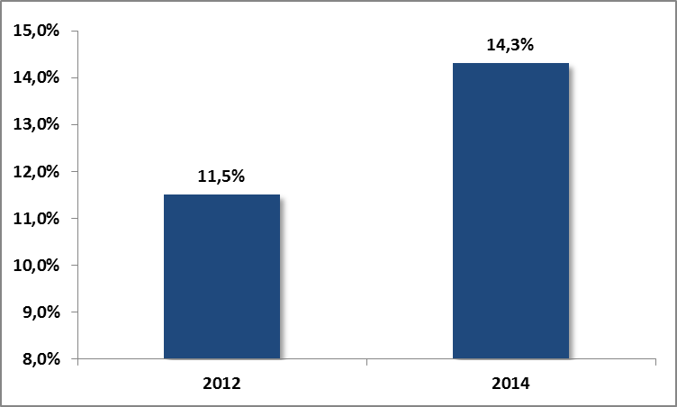
AS EMBALAGENS GENÉRICAS – A experiência da Austrália
Insucesso do 2º objetivo:
  Relatório da KPMG indica especificamente que o volume de fumo ilegal na Austrália aumentou de 2012 para 2014 em 25% desde a adoção da medida.
KPMG Report “Illicit Tobacco
in Austrália”, 2014

Slide 11
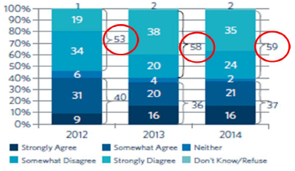
EFEITOS DO PP – A experiência da Austrália
Insucesso do 3º objetivo:
  O aumento do número de jovens fumantes, do volume de cigarros ilegais no mercado e da taxa de consumo anual de fumo na Austrália dão suporte à conclusão de que as advertências não se tornaram mais eficazes. Pesquisa do Instituto CITTS mostra que consumidores não acreditam que após a adoção das embalagens genéricas as advertências os encorajaram a parar de fumar.
Você concorda com a seguinte afirmação?: As advertências gráficas me encorajaram a parar de fumar.
Análise do SLG de dados do New South Wales
Cancer Institute Tobacco Tracking Survey (CITTS) obtido pelo Freedom of Information Request

Slide 12
AS EMBALAGENS GENÉRICAS – Efeitos práticos
As embalagens genéricas eliminam a função distintiva exercida pelas marcas e diminuem o conjunto de informações oferecidas ao consumidor para diferenciar produtos oferecidos por diferentes fabricantes.
  Enquanto a regulação do mercado de cigarros deveria centrar-se no aumento das informações ao consumidor, verifica-se o oposto, com as embalagens genéricas, com a diminuição ou eliminação das informações que o auxiliam no momento da compra.
    Ao contrário, deveríamos concentrar esforços na redução dos danos com uma regulação pragmática em prol da legalização dos cigarros eletrônicos e o incentivo à substituição do cigarros tradicionais por dispositivos de menor risco à saúde.

Slide 13
AS EMBALAGENS GENÉRICAS – Efeitos práticos
Ao retirar o vínculo criado pela marca entre o consumidor e o produto, promove-se a comoditização do mercado de fumo, na qual a diferenciação entre produtos se dá meramente com base no preço.
  Desestimula o investimento em pesquisa e desenvolvimento e a melhora da qualidade do produto.
  Leva à sistemática redução dos preços, com estímulo ao aumento do consumo.
  Facilita o contrabando e o comércio de produtos ilícitos tanto de marca como de embalagem genérica, que é mais fácil de ser contrafeita e trocada pelo contraventor.

Slide 14

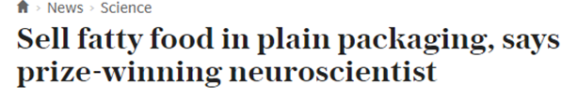

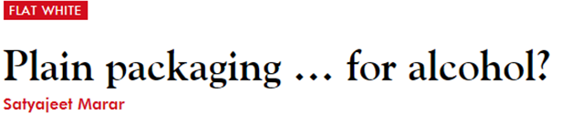


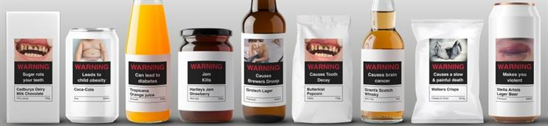
Fonte: Brand Finance
Fonte: The Telegraph
Fonte: Food and Beverage Australia
Fonte: Convenience.org
Fonte: The Spectator Australia

Slide 15
EMBALAGENS GENÉRICAS, PROIBIÇÃO DE EXPOSIÇÃO DE PRODUTOS E PROIBIÇÃO DO USO DE INGREDIENTES EM PRODUTOS FUMÍGENOS
  Viola o direito fundamental (cláusula pétrea) à liberdade de expressão
  Viola o direito fundamental (cláusula pétrea) à propriedade intelectual
  Viola o direito à livre concorrência
  Viola o direito à livre iniciativa
  Artigo 5º, incisos XI e XXIX da Constituição Federal
  Artigo 170, incisos II e IV da Constituição Federal

Slide 16
EMBALAGENS GENÉRICAS, PROIBIÇÃO DE EXPOSIÇÃO DE PRODUTOS E PROIBIÇÃO DO USO DE INGREDIENTES EM PRODUTOS FUMÍGENOS
Quanto às proibições de exposição do produto e de uso de ingredientes:
  Estabelecer uma proibição de exposição de produto impede consumidores de acessar visualmente os produtos nos pontos de venda e pode levá-los a comprar produtos falsificados ou ilegais;
  Proibir o uso de ingredientes em cigarros cria uma restrição à liberdade de empreender das empresas, de colocar podutos no mercado sob demanda dos consumidores, em adição a inapropriadamente controlar a liberdade de consumidores em optar por esses produtos.
Tais medidas afetam não apenas o direito de fabricantes como o direito dos consumidores de acessar esses produtos e fazer escolhas informadas sobre eles.

Slide 17
PROIBIÇÃO DE FUMAR EM VEÍCULOS NA PRESENÇA DE MENORES DE IDADE
O Código de Trânsito Brasileiro já proibe a direção com apenas uma das mãos, isto é, fumar em veículos já constitui infração de transito pela legislação em vigor, independentemente se presentes crianças ou não.
    Código de Trânsito Brasileiro: “Art. 252. Dirigir o veículo:
    V – com apenas uma das mãos, exceto quando deva fazer sinais regulamentares de braço, mudar a marcha do veículo, ou acionar equipamentos e acessórios do veículo;
    Infração – média;
    Penalidade – multa.”
É essencial evitar o excesso regulatório e aplicar a legislação já em vigor, de modo a manter um sistema jurídico coeso e compreensível.
Fumantes não deveriam fumar em veículos com crianças, mas campanhas educacionais poderiam ser muito mais apropriadas.
O Estado poderia proibir outros comportamentos privados, e.g., não levar crianças a restaurants de fast food ou consumer bebidas alcoólicas na presença de crianças?

Slide 18
PROIBIÇÃO DE PATROCÍNIO INSTITUCIONAL
Em adição à já mencionada violação à liberdade de expressão, a proibição de patrocínio institucional que tem por objetivo a promoção da cultura é contra o dever do Estado de incentivar a promoção e a disseminação de manifestações culturais:
  “Art. 215. O Estado garantirá a todos o pleno exercício dos direitos culturais e acesso às fontes da cultura nacional, e apoiará e incentivará a valorização e a difusão das manifestações culturais..” Constituição Federal de 1988
Impedir empresas de apoiar atividades culturais no País, institucionalmente, e sem qualquer propósito de propaganda, é uma limitação que vai além da razoabilidade e não tem amparo na proteção à saúde pública.
Patrocínios institucionais por empresas legalmente estabelecidas deveriam ser encorajadas independentemente do tipo de produto ou serviço que ofereçam.
Alguém realmente acredita que há uma correlação entre patrocínio institucional e percentual de fumantes na população?
Onde estão os estudos que comprovam a efetividade dessa medida?

Slide 19
Em resumo, as medidas do Projeto de Lei do Senado nº 769/2015 não são apenas uma quebra no direito constitucional, nacional e internacional, mas, ao remover direitos de propriedade intelectual, transmite uma mensagem negativa aos empreendedores e investidores e coloca a saúde pública em risco com os efeitos indesejados de certas medidas.

Slide 20
Audiência Pública PLS nº 769/2015
Embalagens Genéricas, Proibição de Exposição, Proibição de Uso de Ingredientes e o Fumo em veículos com Crianças
Senado Federal
Reunião Extraordinária da Comissão de Transparência, Governança, Fiscalização e Controle e Defesa do Consumidor
21 de novembro de 2018
Inovação para o Crescimento: O sistema jurídico e a propriedade intelectual como instrumentos para o crescimento
Rodrigo A. de Ouro Preto Santos
Procurador
Associação Brasileira da Propriedade Intelectual – ABPI

